Slide 1

Природоохоронне законодавство
Презентацію підготував
Учень 2 фізичного курсу
Ліцею при ДонНУ
Воронецький Микита
Донецьк- 2013

Slide 2

Міжнародний союз охорони— міжнародна організація, метою якої є збереження природних ресурсів.
Заснована в 1948 році, головний офіс знаходиться в місті Гланд (Швейцарія). Членами організації можуть бути як юридичні, так і фізичні особи. На теперішній час членами МСОП є 78 країн, 112 урядових та 735 неурядових організацій (в тому числі й українських), а також велика кількість вчених з 181 країни.
Основним уставним видом діяльності МСОП є допомога співтовариствам будь-якого виду у справі збереження біорізноманіття і впровадження екологічно чистих та сталих методів використання природних ресурсів.
Донецьк- 2013

Slide 3
МСОП визначає шість категорій охоронних територій:
I. Заповідник суворого режиму — територія з найвищим рівнем захисту, що охороняється для збереження екосистеми та наукових досліджень.
II. Національний парк — охоронна територія, призначена переважно для захисту екосистеми і екологічного туризму
III. Пам'ятка природи — охоронна територія, призначена переважно для збереження специфічних особливостей природи
IV. Заказник — територія для охорони окремих видів: охоронна територія, призначена переважно для охорони окремих видів, часто з навмисним втручанням в екосистему
V. Охоронний рельєф — охоронна територія, призначена переважно для захисту рельєфу/ландшафту та туризму.
VI. Територія контрольованого природовикористання — охоронна територія, призначена переважно для довготермінового економічного використання природної екосистеми.
Донецьк- 2013

Slide 4
Природоохоронна територія
Природоохоро́нна терито́рія — територія, яка охороняється через своє екологічне, культурне або подібне значення. Існує велика кількість таких територій, рівень захисту яких сильно відрізняється та залежить від статусу, встановленого національними законами та міжнародними договорами.
Природоохоронна територія, як визначається Міжнародним союзом охорони природи (МСОП) — територія або акваторія, призначена для захисту і підтримки біологічної різноманітності та природних і пов'язаних із ними культурних ресурсів, захист якої встановлюється законом або іншими засобами.
Донецьк- 2013

Slide 5
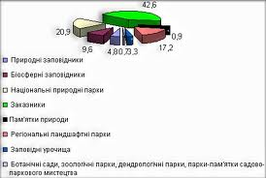
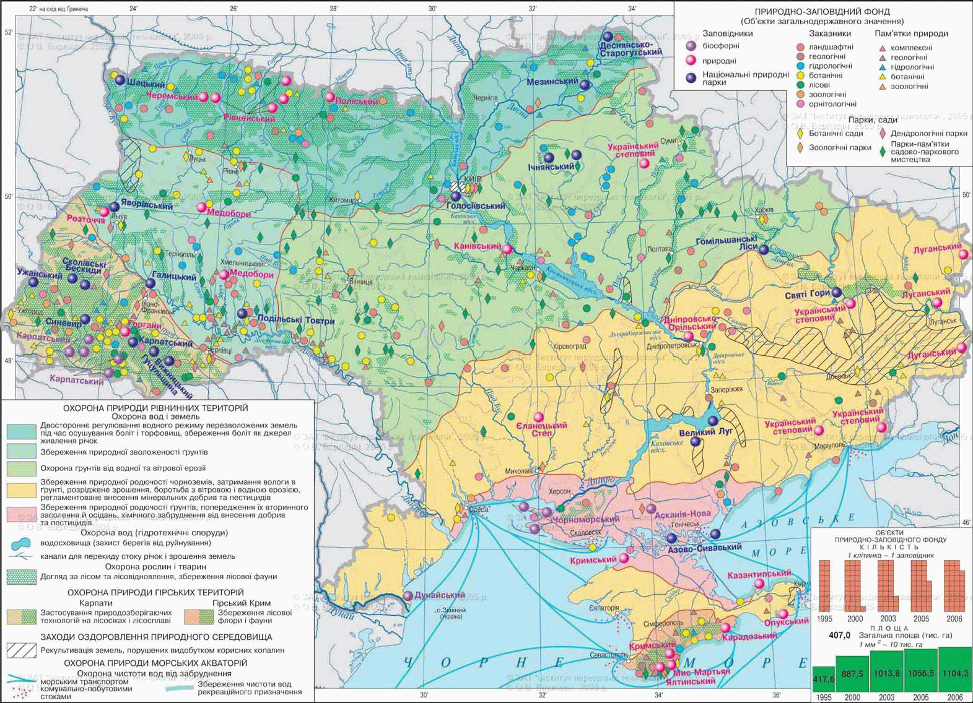
Природоохоронні території України
1 Біосферні заповідники
2 Природні заповідники
3 Природні парки
4 Заказники
5 Пам'ятки природи

Slide 6
Біосферні заповідники
В Україні існує 4 біосферні заповідники: Асканія-Нова, Карпатський, Чорноморський, Дунайський.
Біосферний заповідник Асканія-Нова є найдавнішим (заснований в 1874 році) в Україні. В заповіднику збереглись унікальні ландшафти степів України до їх змін в результаті господарської діяльності людини.
Карпатський біосферний заповідник створений у 1968 році для збереження унікальних гірських ландшафтів Карпат. Заповідник включає в себе кілька масивів загальною площею 53630 га. В заповіднику збереглася унікальна флора й фауна Українських Карпат.
Чорноморський біосферний заповідник створений у 1927 році. Площа — 64806 га. Розташований на північному узбережжі Чорного моря захоплює акваторію та дрібні острови у Тендрівській і Ягорлицькій затоках (о. Вовчий, о. Кривий та інші). Заповідник охороняє величезні території масового гніздування птахів.
Дунайський біосферний заповідник почав своє існування з 1976 року. На території України він має площу 120000 га і продовжується в Румунії. Заповідник охороняє гирло Дунаю з його численними колоніями птахів.
Донецьк- 2013

Slide 7
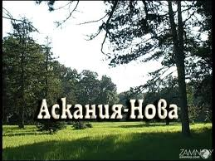
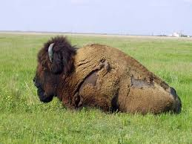
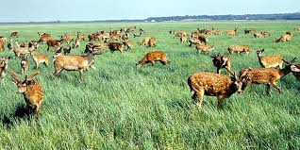
Донецьк- 2013

Slide 8
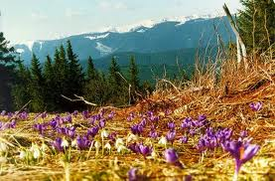
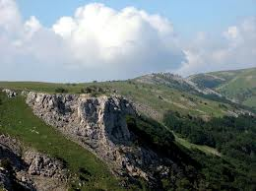
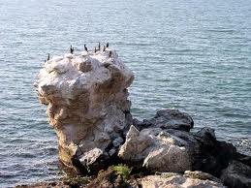
Природні заповідники
Крім біосферних на території України є 17 природних заповідників загальною площею понад 160000 га. Найбільшими з них є Розточчя, Медобори, Канівський, Кримський, Казантипський, Ялтинський гірсько-лісовий, Карадазький, Мис Мартьян тощо.
Донецьк- 2013

Slide 9
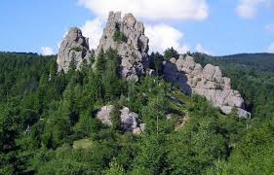
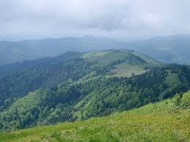
Природні парки
В Україні налічується 15 національних природних парків. Карпатський, Синевир, Сколівські Бескиди, Яворівський, Гуцульщина. Величезні площі займає національний природний парк Подільські Товтри в Хмельницькій області. Шацький природний заповідник створений на Поліссі. Коса Бирючий острів і східна частина Сиваської затоки належить до території Азово-Сиваського національного природного парку. На Лівобережній Україні створено національні природні парки Деснянсько-Старогутський, Ічнянський, Гомільшанські ліси, Святі гори.
Донецьк- 2013

Slide 10
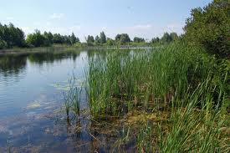
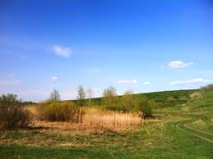
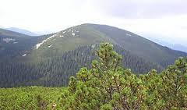
Заказники
Заказників на території України 2632. Вони займають площу понад 1 млн га, що становить 37% від загальної площі природно-заповідного фонду України.

Slide 11
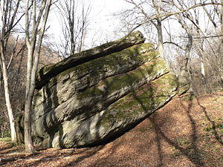
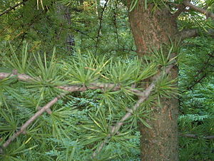
Пам'ятки природи
Крім того під охороною перебуває велика кількість пам'яток природи (їх в Україні 3025).
Гайдамацький Яр
Урочище «Модрина»
Донецьк- 2013

Slide 12
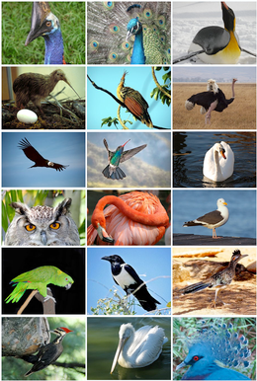
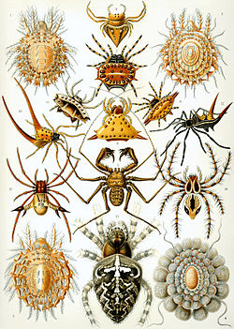
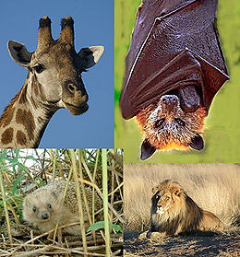
Червона книга України
Червона книга України — анотований та ілюстрований перелік рідкісних видів та підвидів, що знаходяться під загрозою зникнення на території України, і підлягають охороні; основний документ, в якому узагальнено матеріали про сучасний стан рідкісних, і таких, що знаходяться під загрозою зникнення, видів тварин і рослин, на підставі якого розробляються наукові і практичні заходи, спрямовані на їх охорону, відтворення і раціональне використання.

Slide 13
ЗАКОНИ УКРАЇНИ
Про охорону навколишнього природного середовища
Про охорону атмосферного повітря
Про охорону земель
Про державний контроль за використанням та охороною земель
Про екологічну експертизу
Про тваринний світ
Про рослинний світ
Про Червону книгу України
Про захист рослин
Про карантин рослин
Про природно-заповідний фонд України
Про Загальнодержавну програму формування національної екологічної мережі України на 2000 - 2015 роки
Про мисливське господарство та полювання
Про забезпечення санітарного та епідемічного благополуччя населення
Про питну воду та питне водопостачання
Про відходи
Про використання ядерної енергії та радіаційну безпеку
Про поводження з радіоактивними відходами
Про металобрухт
Про об'єкти підвищеної небезпеки

Slide 14
Посилання та література
1 Конституція України від 28.06.1996
2 Водний кодекс України від 06.06.1995
3 Кодекс України про надра від 27.07.1994
4 Лісовий кодекс України від 21.01.1994
5 Земельний кодекс України від 25.10.2001
Закон України "Про охорону навколишнього природного середовища"
Закон України "Про природно-заповідний фонд України"
Концепція збереження біологічного різноманіття України
Закон України "Про Загальнодержавну програму формування національної екологічної мережі України"
Закон України "Про екологічну мережу України"
Відтворення екосистем і екомережі

Slide 15
Дякую за увагу

